Slide 1

Πορεία Προγραμματικής Περιόδου 2021 - 2027
Θεοφάνης Παπαδόπουλος, Προϊστάμενος της ΕΥΣΥΔ-ΜΕΥ
27/6/2024

Slide 2

Ανασκόπηση ΔΑ ετών 2016 – 2024

Slide 3


Αρμόδιες Υπηρεσίες Διαχείρισης
Διαχειριστική Αρχή:
Ειδική Υπηρεσία Συντονισμού και Διαχείρισης Προγραμμάτων Μετανάστευσης και Εσωτερικών Υποθέσεων (ΕΥΣΥΔ ΜΕΥ)
Ενδιάμεσος Φορέας:
Υπηρεσία Διαχείρισης Ευρωπαϊκών Αναπτυξιακών Προγραμμάτων (ΥΔΕΑΠ)
Ενδιάμεσος Φορέας (Λογιστική Λειτουργία):
Ε.Υ. Αρχή Πιστοποίησης
Αρχή Ελέγχου:
ΕΔΕΛ

Slide 4
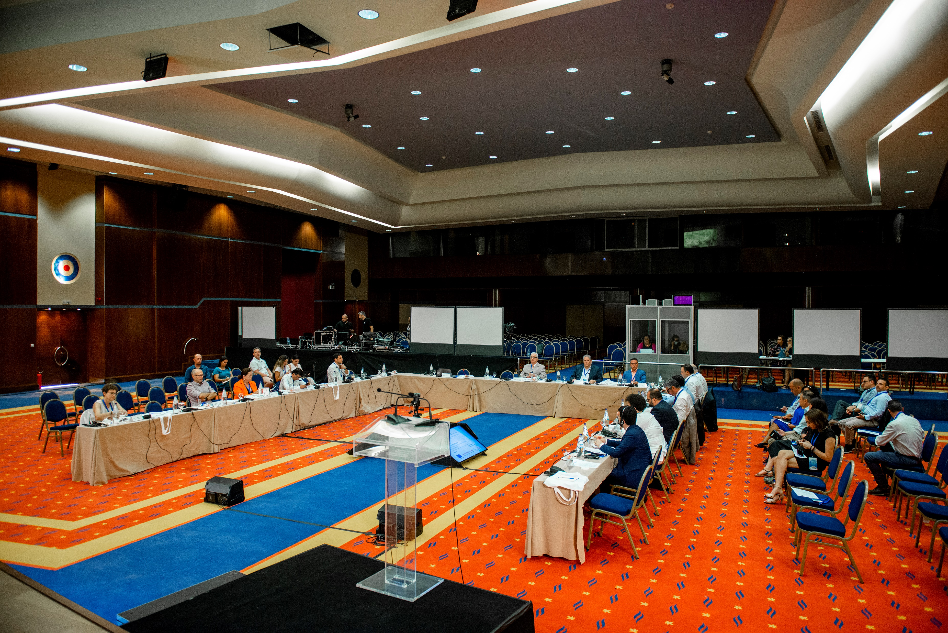
Επιτροπές Παρακολούθησης 2014-2020
3^{η} Συνεδρίαση 14-20
24/6/2022
2^{η} Συνεδρίαση 14-20
23/6/2021
1^{η} Συνεδρίαση 14-20
28/3/2017
Γραπτές Διαδικασίες: 1. 8 Ιανουαρίου 2018, 2. 21 Μάϊου 2018, 3. 22 Μαΐου 2019 και 4. 13 Απριλίου 2020

Slide 5
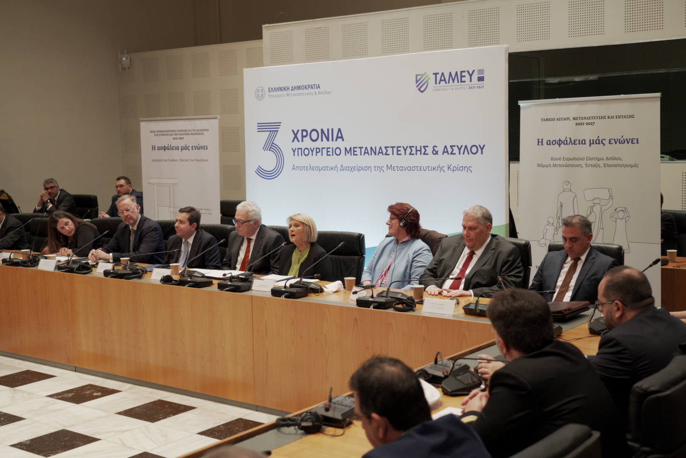
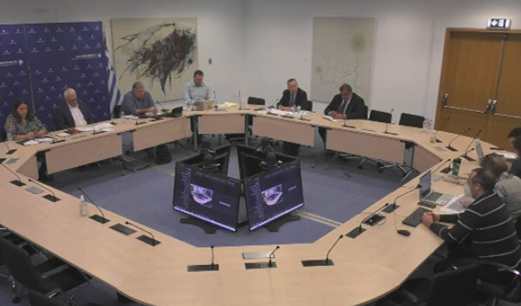

Επιτροπές Παρακολούθησης 2021-2027
3^{η} Συνεδρίαση 21-27
27/6/2024
2^{η} Συνεδρίαση 21-27
17/1/2023
1^{η} Συνεδρίαση 21-27
16/12/2022
Γραπτές Διαδικασίες: 1^{η} 27/4/2023, 2^{η} 8/5/2023, 3^{η} 24/5/2023, 4^{η} 31/5/2023, 5^{η} 16/6/2023, 6^{η} 25/7/2023,
7^{η} 12/10/2023, 8^{η} 23/2/2024, 9^{η} 23/2/2024 και 10^{η} 15/4/2024

Slide 6
Αριθμός προσκλήσεων 2014 – 2020 & 2021 – 2027
AMIF & ISF 2014 - 2020
Άλλες πηγές
TAMEY 2021 - 2027

Slide 7
Δαπάνες που έχουν ελεγχθεί το διάστημα 2016 - 27/6/2024

Slide 8
Η προγραμματική περίοδος 2021-2027

Slide 9




Τα Ταμεία Μετανάστευσης και Εσωτερικών Υποθέσεων 2021-2027
AMIF
BMVI
ISF
Μέσο Χρηματοδοτικής Στήριξης για τη Διαχείριση των Συνόρων και την πολιτική Θεωρήσεων
Ταμείο Ασύλου Μετανάστευσης και Ένταξης
Ταμείο Εσωτερικής Ασφάλειας
  Άσυλο/Υποδοχή
  Νόμιμη Μετανάστευση/Ένταξη
  Επιστροφές
  Αλληλεγγύη
  Διαχείριση Συνόρων
  Πολιτική Θεωρήσεων
  Ανταλλαγή πληροφοριών
  Διασυνοριακή συνεργασία
  Καταπολέμηση εγκλήματος

Slide 10
Ενεργοποίηση ΤΑΜΕΥ 2021-2027
Υλοποίηση Έργων ΤΑΜΕΥ 2021-2027
Συγκρότηση Επιτροπής Παρακολούθησης
Έγκριση Προγραμμάτων AMIF, BMVI, ISF
Απόφαση για την προσαύξηση του BMVI με το 3% του ΕΣΠΑ
07/12/2022
10/11/2022 & 15/11/2022 &
30/11/2022
1^{η} Εξειδίκευση των Προγραμμάτων &
Έγκριση των Κριτηρίων Αξιολόγησης &
1^{η} Πρόσκληση AMIF
29/07/2021
Αρχική κατανομή των Προγραμμάτων AMIF, BMVI, ISF
1^{η} Υποβολή Προγραμμάτων στην SFC για AMIF, BMVI, ISF
14/12/2022 &
21/12/2022
15/06/2021
15/10/2021
1^{η} Πρόσκληση BMVI &
1^{η} Πρόσκληση ISF
23/02/2023 &
14/03/2023
Q1
Q2
Q3
Q4
Q1
Q2
Q3
Q4
Q1
Q2
Q3
Q4
2021
2022
2023

Slide 11
Συνοπτική Παρουσίαση Υλοποιημένων Εργασιών & Πορείας Προγραμματικής Περιόδου 2021 – 2027
Σχόλια
    Τα ΤΑΜΕΥ 2021-2027 έχουν Π/Ϋ 2,012 δις ευρώ
    Από αυτά η Κοινοτική συμμετοχή είναι 1,536 δις ευρώ
    και η Εθνική συμμετοχή είναι 475 εκ ευρώ
*ποσά σε εκατομμύρια €

Slide 12
Αρχικές κατανομές Ταμείων Εσωτερικών Υποθέσεων ανά ΚΜ
Member State | AMIF | BMVI | ISF | HOME Affairs Funds
Germany | 1.460.966.667,00 | 157.234.439,35 | 103.389.236,00 | 1.721.590.342,35
Greece | 407.733.799,64 | 1.055.515.444,00 | 44.042.463,53 | 1.507.291.707,17
France | 910.485.391,00 | 206.564.797,00 | 99.480.718,38 | 1.216.530.906,38
Spain | 514.341.793,00 | 324.663.469,00 | 83.812.695,82 | 922.817.957,82
Italy | 512.623.353,00 | 315.091.539,00 | 83.452.183,45 | 911.167.075,45
Poland | 236.869.922,00 | 162.473.493,00 | 70.755.658,31 | 470.099.073,31
Sweden | 363.001.664,00 | 51.153.473,00 | 43.320.402,00 | 457.475.539,00
Netherlands | 257.315.053,83 | 76.574.808,00 | 38.594.589,22 | 372.484.451,05
Lithuania | 30.198.256,00 | 303.395.686,00 | 29.951.127,36 | 363.545.069,36
Belgium | 204.265.575,59 | 37.469.358,00 | 30.685.514,00 | 272.420.447,59
Croatia | 47.316.335,00 | 154.737.089,00 | 35.730.549,00 | 237.783.973,00
Romania | 37.551.047,00 | 128.189.644,60 | 52.598.263,00 | 218.338.954,60
Austria | 157.023.679,00 | 27.936.380,00 | 29.454.031,00 | 214.414.090,00
Finland | 97.484.042,00 | 77.973.382,00 | 36.601.756,00 | 212.059.180,00
Bulgaria | 28.505.459,00 | 121.501.046,00 | 44.619.878,43 | 194.626.383,43
Slovenia | 44.546.581,00 | 113.830.866,00 | 26.564.907,00 | 184.942.354,00
Portugal | 70.244.971,00 | 67.674.283,00 | 41.365.278,49 | 179.284.532,49
Hungary | 54.921.581,00 | 80.600.699,00 | 38.747.254,00 | 174.269.534,00
Latvia | 32.004.016,00 | 94.083.305,00 | 32.730.151,36 | 158.817.472,36
Czech Republic | 69.983.153,00 | 30.219.607,00 | 34.894.740,00 | 135.097.500,00
Cyprus | 59.127.196,00 | 49.884.805,00 | 24.982.738,00 | 133.994.739,00
Malta | 43.747.812,00 | 37.840.167,00 | 22.759.191,00 | 104.347.170,00
Estonia | 21.141.906,00 | 33.949.505,00 | 28.574.447,30 | 83.665.858,30
Slovakia | 29.187.503,00 | 18.251.153,00 | 34.534.751,00 | 81.973.407,00
Ireland | 45.106.135,00 |  | 21.798.604,00 | 66.904.739,00
Luxembourg | 22.980.620,00 | 9.800.023,00 | 14.093.403,00 | 46.874.046,00
Denmark |  | 34.017.659,00 |  | 34.017.659,00
Total | 5.758.673.511,06 | 3.770.626.119,95 | 1.147.534.530,65 | 10.676.834.161,66

Slide 13
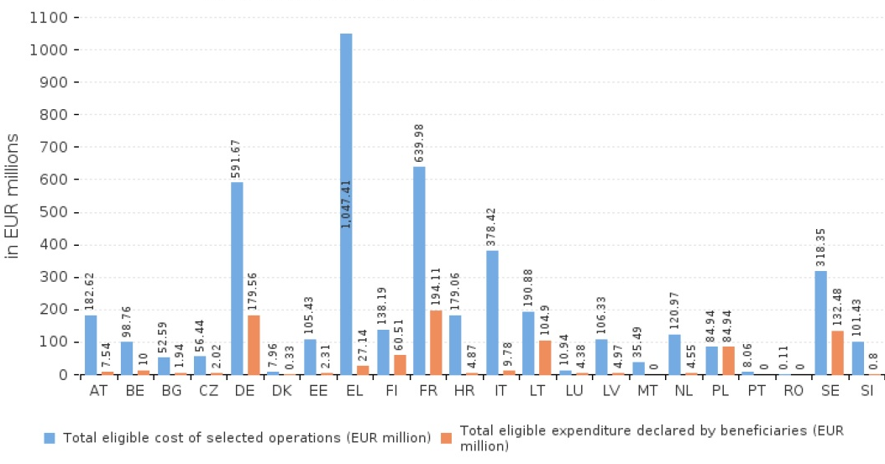
Βαθμός ενεργοποίησης ΤΑΜΕΥ σε όλα τα Κράτη Μέλη της Ε.Ε.
Ημερομηνία Αναφοράς: 11/3/2024 – Πηγή: Ευρωπαϊκή Επιτροπή

Slide 14
Βαθμός ενεργοποίησης προγραμμάτων 2021-2027 στην Ελλάδα

Slide 15
Εντάξεις Προγραμμάτων 2021-2027 στην Ελλάδα

Slide 16
Κατανομή προϋπολογισμού ΤΑΜΕΥ 2014-2020 με 2021-2027
Δικαιούχοι | Προσκλήσεις | Αποφάσεις ένταξης | Υπό αξιολόγηση
Υπουργείο Μετανάστευσης & Ασύλου | 716.162.741,52 € | 616.276.159,92 € | 27.767.156,60 €
Υπουργείο Εθνικής Άμυνας | 62.464.600,00 € | 40.782.000,00 €
Υπουργείο Εξωτερικών | 60.254.766,00 € | 52.254.766,00 €
Υπουργείο Υγείας | 3.000.000,00 € | 2.315.093,55 €
Υπουργείο Ναυτιλίας και Νησιωτικής Πολιτικής | 322.800.000,00 € | 299.850.000,00 €
Υπουργείο Προστασίας του Πολίτη | 371.807.792,51 € | 203.235.560,42 €
Άλλα (ΜΚΟ, Δ.Ο.) | 132.632.740,58 € | 118.961.459,85 € | 12.858.010,83 €
Σύνολο | 1.669.122.640,61 € | 1.333.675.039,74 € | 40.625.167,43 €

Slide 17
Ανάλυση ανά Ταμείο 2021-2027

Slide 18




Σύνοψη Προγράμματος ΤΑΜΕ 2021-2027
Προϋπολογισμός Ταμείου
Βαθμός Ενεργοποίησης
Απορρόφηση Ταμείου
€ 549,3 εκ.
132.5%
17.70%
Γενική Επισκόπηση ΤΑΜΕ 2021-2027 μέχρι σήμερα
*ποσά σε εκατομμύρια €

Slide 19
Σύνοψη Προγράμματος ΜΔΣΘ 2021-2027
Προϋπολογισμός Ταμείου
Βαθμός Ενεργοποίησης
Απορρόφηση Ταμείου
€ 1.405,4 εκ.
70,9%
4,5%
Γενική Επισκόπηση ΜΔΣΘ 2021-2027 μέχρι σήμερα
*ποσά σε εκατομμύρια €

Slide 20
Σύνοψη Προγράμματος ΤΕΑ 2021-2027
Προϋπολογισμός Ταμείου
Βαθμός Ενεργοποίησης
Απορρόφηση Ταμείου
€ 57,6 εκ.
61,8%
0,0%
Γενική Επισκόπηση ΤΕΑ 2021-2027 μέχρι σήμερα
*ποσά σε εκατομμύρια €

Slide 21
Απορρόφηση περιόδου 2021-2027

Slide 22
Αιτήματα Πληρωμής
1^{ο} Αίτημα Πληρωμής
31.12.2023
Σύνολο
€ 22.000.461,02
2^{ο} Αίτημα Πληρωμής
31.05.2024
Σύνολο
€ 101.678.553,95
ΤΑΜΕ
ΜΔΣΘ
€ 21.464.224,55
€ 536.236,47
ΤΑΜΕ
ΜΔΣΘ
€ 53.015.335,77
€ 48.663.218,18

Slide 23

Αιτήματα Πληρωμής
Κατανομή 1^{ου} Αιτήματος Πληρωμής Προγράμματος ανά Προτεραιότητα
Σύνολο Πληρωμών ΤΑΜΕ
Σχόλια
  Στο ΤΑΜΕ το 90% αφορούσε Τακτικές Δράσεις του Ειδικού Στόχου 2 και συγκεκριμένα τη Νόμιμη Μετανάστευση, ενώ αντίστοιχα στο ΜΔΣΘ το 79% αφορά Τακτικές Δράσεις του Ειδικού Στόχου 1 και συγκεκριμένα την Ευρωπαϊκή Ολοκληρωμένη διαχείριση Συνόρων
€ 26.999.024,60
Σύνολο Πληρωμών ΜΔΣΘ
€ 674.511,29

Slide 24
Αιτήματα Πληρωμής
Κατανομή 2^{ου} Αιτήματος Πληρωμής Προγράμματος ανά Προτεραιότητα
Σύνολο Πληρωμών ΤΑΜΕ
Σχόλια
  Στο ΤΑΜΕ το 82% αφορούσε Τακτικές Δράσεις του Ειδικού Στόχου 2 και συγκεκριμένα τη Νόμιμη Μετανάστευση, ενώ αντίστοιχα στο ΜΔΣΘ το 62% αφορά Τακτικές Δράσεις του Ειδικού Στόχου 1 και συγκεκριμένα την Ευρωπαϊκή Ολοκληρωμένη διαχείριση Συνόρων
€ 93.684.981,55
Σύνολο Πληρωμών ΜΔΣΘ
€ 61.886.106,48

Slide 25
Απορρόφηση Προγραμμάτων 2021-2027 στην Ελλάδα

Slide 26
Ο Εθνικός στόχος της 2ης κατανομής του 2025

Slide 27
Σύγκριση προϋπολογισμού ΤΑΜΕΥ 2014-2020 με 2021-2027
2021-2027
€1,6 δις
Σχόλια
    Κατά 56 % μικρότερη η αρχική κατανομή των Ταμείων Μετανάστευσης και Εσωτερικών Υποθέσεων συγκριτικά με την προηγούμενη Προγραμματική Περίοδο
2014-2020
€3,4 δις

Slide 28
Τομείς πολιτικής που έχουν ελλείψεις
2023
2024
2025
2026
2027
Άσυλο
€ 5 εκ.
€ 19,9 εκ.
€ 18,4 εκ.
€ 5,0 εκ.
€ 9,1 εκ.
€ 0,2 εκ.
€ 13,6 εκ.
Νόμιμη Μετανάστευση
€ 28,8 εκ.
€ 24,7 εκ.
€ 13 εκ.
€ 8,1 εκ.
€ 8,1 εκ.
€ 2 εκ.
Ένταξη
€ 46,2 εκ.
€ 56,3 εκ.
€ 21,4 εκ.
€ 74 εκ.
€ 8,6 εκ.
€ 53,5 εκ.
€ 17,8 εκ.
€ 29,7 εκ.
€ 42,3 εκ.
Εθελούσιες Επιστροφές
€ 5,0 εκ.
€ 11,9 εκ.
€ 11,9 εκ.
€ 11,9 εκ.
€ 11,9 εκ.
Υποδοχή Ενδοχώρα
€ 129,2 εκ.
€ 25,2 εκ.
€ 114,9 εκ.
€ 1 εκ.
€ 133,2 εκ.
€ 133,8 εκ.
€ 132,8 εκ.
Υποδοχή Σύνορα
€ 58,6 εκ.
€ 121,8 εκ.
€ 121,8 εκ.
€ 121,8 εκ.
€ 121,8 εκ.
Ευάλωτες Ομάδες
€ 83,5 εκ.
€ 64,5 εκ.
€ 41,5 εκ.
€ 3,9 εκ.
€ 74,0 εκ.
€ 3,9 εκ.
€ 74,0 εκ.
€ 74,0 εκ.
Λοιπές Κατηγορίες
€ 15 εκ.
€ 20,8 εκ.
€ 13,6 εκ.
€ 12,4 εκ.
€ 12,4 εκ.
Τακτικός Προϋπολογισμός
€ 77,1 εκ.
€ 101,5 εκ.
€ 101,5 εκ.
€ 101,5 εκ.
€ 101,5 εκ.
Σύνολο
448,4
446,6 / 177,8
359,1 / 215,8
318,2 / 234,7
286,0 / 264,7

Slide 29


Ελλείψεις χρηματοδότησης Μεταναστευτικού ζητήματος
Εθνικοί Πόροι:
557,5 εκ
19 %
Συγχρηματοδοτούμενοι
1,5 δις 49 % :
1,1 δις
0,4 δις
Συνολικές ελλείψεις στο AMIF:
981 εκ
32 %
3 δις
*ποσά σε εκατομμύρια €

Slide 30





2^{η} Κατανομή 2025
5. Τελική επιλογή σχεδίου για την επίτευξη του στόχου
Πως επιτυγχάνεται;
4. Ανάπτυξη στρατηγικών σχεδίων
Όταν τουλάχιστον το 10% του αρχικά κατανεμηθέντος κονδυλίου που έχει κατανεμηθεί σε ένα πρόγραμμα έχει καλυφθεί από αιτήσεις πληρωμής
2. Αποτύπωση υφιστάμενης κατάστασης έργων 2021 - 2027
3. Ανάπτυξη σεναρίων για την επίτευξη του στόχου
1. Αποδελτίωση των προϋποθέσεων, κριτηρίων και απαραίτητων ποσών προς κάλυψη

Slide 31
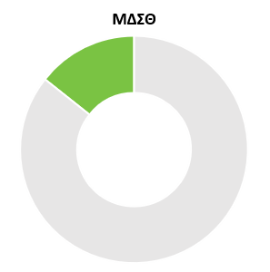
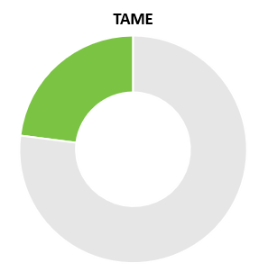
Επίτευξη στόχου σε AMIF και BMVI
Kατανομή Δελτίων Δήλωσης Δαπανών
18,3%
11,4%
Αιτήματα Πληρωμής | Ποσό
12/2023 | 21.464.224,55 €
05/2024 | 53.015.335,78 €
Σύνολο | 74.479.560,33€
Αρχικός Προϋπολογισμός Ταμείου* | 406.758.752,00 €
Αιτήματα Πληρωμής | Ποσό
12/2023 | 536.236,47€
05/2024 | 48.663.218,18 €
Σύνολο | 49.199.454,65€
Αρχικός Προϋπολογισμός Ταμείου* | 430.710.835,00 €
*κοινοτική συμμετοχή
**στοιχεία έως και 31/05/2024

Slide 32
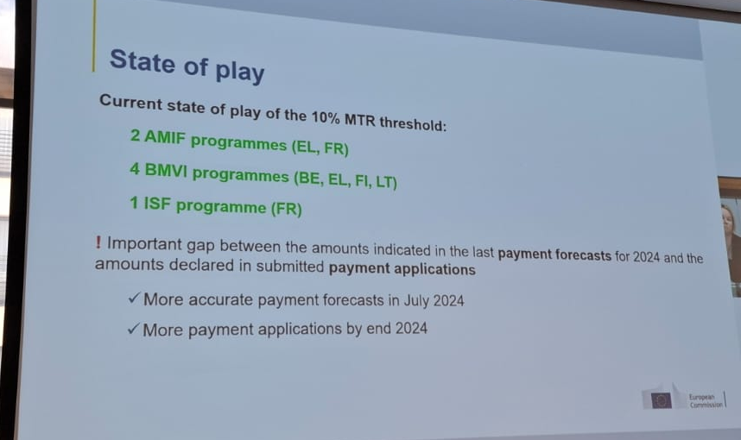
Επίτευξη στόχου 7 μήνες νωρίτερα >
HOME Affairs Funds Committee – 24/6/2024

Slide 33
Αναγκαίοι Πρόσφοροι Όροι – Horizontal Enabling Conditions

Slide 34
Αναγκαίοι Πρόσφοροι Όροι - Άρθρο 15 CPR
Νομικό Πλαίσιο
  Άρθρο 15 του Κανονισμού 1060/2021 - CPR (Common Provisions Regulation)
  Οι Αναγκαίοι Πρόσφοροι όροι αφορούν όλους τους ειδικούς στόχους των Εθνικών Προγραμμάτων ΤΑΜΕ, ΤΕΑ, ΜΔΣΘ

Slide 35
Αναγκαίοι Πρόσφοροι Όροι – Παράρτημα ΙΙΙ CPR 1060/2021
Αναγκαίος Πρόσφορος Όρος 1 | Κριτήρια Εκπλήρωσης
Αποτελεσματικοί μηχανισμοί παρακολούθησης της αγοράς δημοσίων συμβάσεων | Εφαρμόζονται μηχανισμοί παρακολούθησης που καλύπτουν όλες τις δημόσιες συμβάσεις και τις διαδικασίες σύναψής τους στο πλαίσιο των Ταμείων σύμφωνα με τη νομοθεσία της Ένωσης για τις δημόσιες συμβάσεις. Η απαίτηση αυτή περιλαμβάνει: Ρυθμίσεις για τη διασφάλιση της συλλογής ουσιαστικών και αξιόπιστων δεδομένων σχετικά με τις διαδικασίες σύναψης δημόσιων συμβάσεων που υπερβαίνουν τα κατώτατα όρια της Ένωσης σύμφωνα με τις υποχρεώσεις υποβολής εκθέσεων κατά τα άρθρα 83 και 84 της οδηγίας 2014/24/ΕΕ και κατά τα άρθρα 99 και 100 της οδηγίας 2014/25/ΕΕ. Ρυθμίσεις για να διασφαλίζεται ότι τα δεδομένα καλύπτουν τουλάχιστον τα ακόλουθα στοιχεία: α) ποιότητα και ένταση του ανταγωνισμού: ονόματα των πλειοδοτών, αριθμός αρχικών υποψηφίων και συμβατική αξία· β) πληροφορίες για την τελική τιμή μετά την ολοκλήρωση και για τη συμμετοχή των ΜΜΕ ως άμεσων πλειοδοτών, εφόσον τα εθνικά συστήματα παρέχουν αυτές τις πληροφορίες. Ρυθμίσεις για τη διασφάλιση της παρακολούθησης και της ανάλυσης των δεδομένων από τις αρμόδιες εθνικές αρχές σύμφωνα με το άρθρο 83 παράγραφος 2 της οδηγίας 2014/24/ΕΕ και το άρθρο 99 παράγραφος 2 της οδηγίας 2014/25/ΕΕ. Ρυθμίσεις για τη διάθεση στο κοινό των αποτελεσμάτων της ανάλυσης σύμφωνα με το άρθρο 83 παράγραφος 3 της οδηγίας 2014/24/ΕΕ και το άρθρο 99 παράγραφος 3 της οδηγίας 2014/25/ΕΕ. Ρυθμίσεις που διασφαλίζουν ότι όλες οι πληροφορίες που υποδεικνύουν ύποπτες περιπτώσεις υπόνοιας νόθευσης διαγωνισμών κοινοποιούνται στους αρμόδιους εθνικούς φορείς σύμφωνα με το άρθρο 83 παράγραφος 2 της οδηγίας 2014/24/ΕΕ και το άρθρο 99 παράγραφος 2 της οδηγίας 2014/25/ΕΕ

Slide 36
Αναγκαίοι Πρόσφοροι Όροι – Παράρτημα ΙΙΙ CPR 1060/2021
Αναγκαίος Πρόσφορος Όρος 3 | Κριτήρια Εκπλήρωσης
Αποτελεσματική εφαρμογή και υλοποίηση του Χάρτη Θεμελιωδών Δικαιωμάτων | Εφαρμόζονται αποτελεσματικοί μηχανισμοί για τη διασφάλιση της συμμόρφωσης με τον Χάρτη Θεμελιωδών Δικαιωμάτων της Ευρωπαϊκής Ένωσης («ο Χάρτης»), οι οποίοι περιλαμβάνουν: Ρυθμίσεις οι οποίες διασφαλίζουν τη συμμόρφωση των προγραμμάτων που στηρίζονται από τα Ταμεία και της υλοποίησης τους με τις σχετικές διατάξεις του Χάρτη. 2. Ρυθμίσεις περί υποβολής εκθέσεων προς την επιτροπή παρακολούθησης όσον αφορά περιπτώσεις μη συμμόρφωσης με τον Χάρτη πράξεων οι οποίες στηρίζονται από τα Ταμεία και καταγγελίες σχετικά με τον Χάρτη που υποβάλλονται σύμφωνα με τις ρυθμίσεις κατά το άρθρο 69 παράγραφος 7

Slide 37
Αναγκαίοι Πρόσφοροι Όροι – Παράρτημα ΙΙΙ CPR 1060/2021
Αναγκαίος Πρόσφορος Όρος 4 | Κριτήρια Εκπλήρωσης
Υλοποίηση και εφαρμογή της Σύμβασης των Ηνωμένων Εθνών για τα δικαιώματα των ατόμων με αναπηρίες (UNCRPD) σύμφωνα με την απόφαση 2010/48/ΕΚ του Συμβουλίου | Eφαρμόζεται εθνικό πλαίσιο για την διασφάλιση της εφαρμογής της UNCRPD, το οποίο περιλαμβάνει: Στόχους με μετρήσιμα ορόσημα, συλλογή δεδομένων και μηχανισμούς παρακολούθησης. Ρυθμίσεις που διασφαλίζουν ότι η πολιτική, η νομοθεσία και τα πρότυπα προσβασιμότητας αντανακλώνται δεόντως στην προετοιμασία και την υλοποίηση των προγραμμάτων. Ρυθμίσεις περί υποβολής εκθέσεων προς την επιτροπή παρακολούθησης όσον αφορά περιπτώσεις μη συμμόρφωσης με την UNCRPD πράξεων οι οποίες στηρίζονται από τα Ταμεία και καταγγελίες σχετικά με την UNCRPD που υποβάλλονται σύμφωνα με τις ρυθμίσεις κατά το άρθρο 69 παράγραφος 7.

Slide 38
Θεσμικό Πλαίσιο Παρακολούθησης από την ΕΥΣΥΔ ΜΕΥ για την εκπλήρωση των Αναγκαίων Πρόσφορων Όρων

Slide 39

Θεσμικό Πλαίσιο Παρακολούθησης Αναγκαίων Πρόσφορων Όρων ΕΥΣΥΔ ΜΕΥ
Το πλαίσιο για την παρακολούθηση της εκπλήρωσης των Αναγκαίων Πρόσφορων Όρων για την ΠΠ 2021-2027 βασίζεται:
Στον Κανονισμό 2021/1060,CPR (ΕΕ)
Στην Υ/Α υπ αρ 737910/2022 συγκρότησης της ΕπΠΑ
Αρθ.3 για την Διασφάλιση συμμόρφωσης των Προγραμμάτων με τον Χάρτη Θεμελιωδών Δικαιωμάτων της Ευρωπαϊκής Ένωσης και της Σύμβασης των Ηνωμένων Εθνών για τα Δικαιώματα των ατόμων με αναπηρία

Slide 40
Θεσμικό Πλαίσιο Παρακολούθησης Αναγκαίων Πρόσφορων Όρων ΕΥΣΥΔ ΜΕΥ
Προσθήκης της διαδικασίας στο ΣΔΕ για την συμμετοχή/παρουσία του Υπευθύνου των Ανθρωπίνων Δικαιωμάτων στις επιτόπιες ελέγχους
Του ορισμού στην θέση του Υπεύθυνου προστασίας Θεμελιωδών Δικαιωμάτων στο Υπ. Μετανάστευσης και Ασύλου αλλά και της Σύστασης Ειδικής Επιτροπής Συμμόρφωσης με τον ΧΘΔ (βλ.Αρθρ.49, 50)/ΦΕΚ 4960/2022
Ενεργός συμμετοχή του Υπευθύνου Ανθρωπίνων Δικαιωμάτων μέσω:
Ενεργού συμμετοχής του Υπευθύνου Ανθρωπίνων Δικαιωμάτων στην ΕπΠα όπως ορίζεται στο Αρθ 9. του Εσωτερικού Κανονισμού Λειτουργείας της Επιτροπής Παρακολούθησης μέσω αναλυτικών αναφορών σε τριμηνιαία βάση ανά λογιστικό έτος για ζητήματα της αρμοδιότητάς του

Slide 41
Μέλη Επιτροπής Παρακολούθησης – Εκπλήρωση ΑΟ 4
Στην Επιτροπή Παρακολούθησης συμμετέχουν με δικαίωμα ψήφου:
Εκπρόσωπος της Εθνικής Συνομοσπονδίας Ατόμων με Αναπηρία
Εκπρόσωποι της Κοινωνίας των Πολιτών
Ο Γενικός Γραμματέας Ισότητας και Ανθρωπίνων Δικαιωμάτων του Υπουργείου Κοινωνικής Συνοχής και Οικογένειας
Ο Γενικός Γραμματέας Κοινωνικής Αλληλεγγύης και Καταπολέμησης της Φτώχειας του Υπουργείου Κοινωνικής Συνοχής και Οικογένειας
Ο Υπεύθυνος Προστασίας Θεμελιωδών Δικαιωμάτων στο Υπουργείο Μετανάστευσης και Ασύλου
Εκπρόσωπος του Συνηγόρου του Πολίτη
Εκπρόσωπος της Εθνικής Επιτροπής για τα Δικαιώματα του Ανθρώπου

Slide 42
Θεσμικό Πλαίσιο Παρακολούθησης Αναγκαίων Πρόσφορων Όρων ΕΥΣΥΔ ΜΕΥ
Δημοσιότητα Προγραμμάτων
Στον Οδηγό Δημοσιότητας και Επικοινωνίας των ΤΑΜΕΥ 2021-27 συμπεριλαμβάνεται ειδικό κεφάλαιο για την Προσβασιμότητα των ΑΜΕΑ το οποίο προβλέπει μεταξύ άλλων:
Οδηγίες, ρυθμίσεις και πρότυπα
Προσαρμογή της ιστοσελίδας για δυνατότητα χρήσης σε άτομα με αναπηρία
Διαμόρφωση χώρων με προσβασιμότητα των ατόμων με αναπηρία

Slide 43
Πλαίσιο Ελέγχου Eκπλήρωσης των Αναγκαίων Πρόσφορων Όρων στο ΣΔΕ

Slide 44
Έλεγχος και Παρακολούθηση των Αναγκαίων Πρόσφορων Όρων 1, 3 και 4 στο ΣΔΕ
ΔΙ_1: Έκδοση Πρόσκλησης
Πρόσκληση Υποβολής Προτάσεων Ε.Ι.1_1
ΔΙ_2 Επιλογή και Έγκριση Πράξης
Τεχνικό Δελτίο Πράξης- Ε.Ι.1_2
Οδηγός Αξιολόγησης Πράξης Ο.Ι.1_1
Απόφαση Ένταξης Πράξης Ε.Ι.2_4
ΔΙΙ_2: Έγκριση Διακήρυξης
ΔΙΙ_3: Έγκριση Σύμβασης

Slide 45
Έλεγχος και Παρακολούθηση των Αναγκαίων Πρόσφορων Όρων 1, 3 και 4 στο ΣΔΕ
ΔΙΙ_4: Έγκριση Τροποποίησης Σύμβασης
ΔΙΙ_8: Επιτόπια Επαλήθευση – Ε.ΙΙ.8_3 Έκθεση Επιτόπιας Επαλήθευσης
Δ2_11: Oλοκλήρωση Πράξης
ΔVIII_3: Υποδοχή και Εξέταση Καταγγελιών

Slide 46
Πλαίσιο Ελέγχου Eκπλήρωσης των Αναγκαίων Πρόσφορων Όρων 1,3 και 4 στο ΣΔΕ
Βάσει του ΣΔΕ διενεργούνται επιτόπιοι έλεγχοι παρουσία του Υπεύθυνου Ανθρωπίνων Δικαιωμάτων. Το πρόγραμμα των ελέγχων του κοινοποιείται και αν θέλει μπορεί να ζητήσει να παραστεί σε οποιοδήποτε επιτόπιο έλεγχο επιθυμεί
Στην 2η έκδοση του Σχεδίου Έκθεσης Επιτόπιων Επαληθεύσεων εντός του ΣΔΕ έχει συμπληρωθεί πεδίο ( 4.2.7) ως προς την συμμόρφωση των δικαιούχων με τα Θεμελιώδη Ανθρώπινα Δικαιώματα το οποίο υπογράφει ο Υπεύθυνος Ανθρωπίνων Δικαιωμάτων.- Ο Υπεύθυνος Ανθρωπίνων Δικαιωμάτων παρίσταται στους ελέγχους και υπογράφει την έκθεση στο συγκεκριμένο πεδίο αποκλειστικά

Slide 47

ΔΙ_1: Έκδοση Πρόσκλησης
To έγγραφο οδηγίες για την Πρόσκληση ΟΕ.Ι.1_1 διαμορφώνεται κατάλληλα ώστε να διασφαλίζονται τα δικαιώματα του ΧΘΔ. Ο δικαιούχος ενημερώνεται μέσω του Παραρτήματος ΙΙ για την υποχρέωσή του (ι) «Να τηρεί την Κοινοτική και Εθνική Νομοθεσία κατά την εκτέλεση της πράξης και ιδίως όσον αφορά τις δημόσιες συμβάσεις, την αειφόρο ανάπτυξη, τις κρατικές ενισχύσεις, την ισότητα μεταξύ ανδρών και γυναικών, τη μη διάκριση, την προσβασιμότητα Ατόμων με Αναπηρίες, λαμβάνοντας υπόψη το Χάρτη των Θεμελιωδών Δικαιωμάτων
Στο σημείο 3 του εγγράφου Πρόσκληση Υποβολής Προτάσεων Ε.Ι.1_1 (ΠΡΟΣΤΑΣΙΑ ΘΕΜΕΛΙΩΔΩΝ ΔΙΚΑΙΩΜΑΤΩΝ) η ΔΑ ενημερώνει τους δυνητικούς δικαιούχους για την υποχρεώση εναρμόνισης των πράξεών τους, βάσει του υπ’ αρ. 2016/C 202/02 από 7.6.2016 Χάρτη των Θεμελιωδών Δικαιωμάτων της Ευρωπαϊκής Ένωσης

Slide 48
ΔΙ_1: Έκδοση Πρόσκλησης
Στο σημείο 3 του εγγράφου Πρόσκληση Υποβολής Προτάσεων Ε.Ι.1_1 επίσης αναφέρεται η εξής υποχρέωση:
(ε) η εξασφάλιση της προσβασιμότητας των ατόμων με αναπηρία.
Η πράξη θα πρέπει να διασφαλίζει την προσβασιμότητα των ατόμων με αναπηρία σύμφωνα με το ισχύον θεσμικό πλαίσιο. Σε περίπτωση κατά την οποία μία πράξη έχει ήδη συμβασιοποιηθεί και δεν έχει γίνει πρόβλεψη για τα ΑΜΕΑ, εφόσον απαιτείται από τη φύση της πράξης και την κείμενη νομοθεσία, θα πρέπει να τεκμηριώνεται ότι ο δυνητικός δικαιούχος θα αναλάβει όλες τις δαπάνες προσαρμογής για εξασφάλιση προσβασιμότητας για ΑΜΕΑ με δικά του έξοδα.

Slide 49
ΔΙ_2: Τεχνικό Δελτίο Πράξης Ε.Ι.1_2
Στο Τεχνικό Δελτίο Πράξης (Ε.Ι.1_2) και ειδικότερα στο Τμήμα Δ: Φυσικό αντικείμενο, στην ενότητα «Περιγραφή ενσωμάτωσης οριζόντιων πολιτικών στην πράξη» ο δικαιούχος καλείται να περιγράψει το τρόπο με τον οποίο η πράξη διασφαλίζει την:
Προάσπιση και προαγωγή της ισότητας μεταξύ ανδρών και γυναικών
Αποτροπή κάθε διάκρισης λόγω φύλου, φυλής, εθνοτικής καταγωγής, θρησκείας, πεποιθήσεων, αναπηρίας, ηλικίας, γενετήσιου προσανατολισμού
Διασφάλιση της προσβασιμότητας ατόμων με αναπηρία
Αποτελεσματική εφαρμογή και υλοποίηση λοιπών διατάξεων του Χάρτη Θεμελιωδών Δικαιωμάτων

Slide 50
0.Ι.1_1: Οδηγός Αξιολόγησης Πράξης
Στον Οδηγό Αξιολόγησης στην 2η ΟΜΑΔΑ ΚΡΙΤΗΡΙΩΝ, ελέγχεται η εφαρμογή της Τήρησης του θεσμικού πλαισίου και της ενσωμάτωσης των οριζόντιων πολιτικών της Ένωσης. Ειδικότερα:
Τήρηση εθνικών και κοινοτικών κανόνων ως προς τις δημόσιες συμβάσεις έργων, μελετών, προμηθειών και υπηρεσιών και εθνικών κανόνων για την απασχόληση προσωπικού
Αποτελεσματική εφαρμογή και υλοποίηση του Χάρτη Θεμελιωδών Δικαιωμάτων
Εξασφάλιση της προσβασιμότητας των ατόμων με αναπηρία

Slide 51
ΔΙ_2: Απόφαση Ένταξης Πράξης Ε.Ι.2_4
Στις επιλεγμένες προτάσεις, η υποχρέωση τήρησης κοινοτικών και εθνικών κανόνων υπενθυμίζεται και πάλι στο δικαιούχο στην Απόφαση Ένταξης (Ε.Ι.2_4) στο Παράρτημα Ι με τίτλο Υποχρεώσεις Δικαιούχων παράγραφος 3 Προστασία Θεμελιωδών Δικαιωμάτων και Δικαιωμάτων ατόμων Αναπηρία

Slide 52
ΔΙΙ_2: Έγκριση Διακήρυξης
Σκοπός
Σκοπός της διαδικασίας είναι ο έλεγχος της τήρησης του ενωσιακού και εθνικού θεσμικού πλαισίου ανάθεσης και εκτέλεσης δημοσίων συμβάσεων, καθώς και η ανίχνευση τυχόν αποκλίσεων από αυτούς, ώστε να εξασφαλίζεται, μεταξύ άλλων, η τήρηση των αρχών της ίσης μεταχείρισης, της αποφυγής διακρίσεων, της αμοιβαίας αναγνώρισης, της αναλογικότητας και της διαφάνειας.
2. Θεσμικό Πλαίσιο
Νόμος 4914/2022, (Α΄61), άρθρο38
Νόμος 4270/2014, (Α΄143)
Νόμος 4412/2016, (Α΄147)
Υπ’ αρ. 269397/2023 κοινή απόφαση των υπουργών Ανάπτυξης και Επενδύσεων και Μετανάστευσης και Ασύλου “Σύστημα Διαχείρισης και Ελέγχου των Προγραμμάτων των Ταμείων Μετανάστευσης και Εσωτερικών Υποθέσεων (ΤΑΜΕΥ) (Ταμείο Ασύλου, Μετανάστευσης και Ένταξης -ΤΑΜΕ, Ταμείο Εσωτερικής Ασφαλείας-ΤΕΑ και Μέσο για τη Χρηματοδοτική Στήριξη της Διαχείρισης των Συνόρων και την Πολιτική Θεωρήσεων-ΜΔΣΘ) για την προγραμματική περίοδο 2021-2027” (Β’ 3400)

Slide 53
ΔΙΙ_3: Έγκριση Σύμβασης
1. Σκοπός
Σκοπός της διαδικασίας είναι ο έλεγχος της τήρησης του ενωσιακού και εθνικού θεσμικού πλαισίου ανάθεσης και εκτέλεσης δημοσίων συμβάσεων, καθώς και η ανίχνευση τυχόν αποκλίσεων από αυτούς, ώστε να εξασφαλίζεται, μεταξύ άλλων, η τήρηση των αρχών της ίσης μεταχείρισης, της αποφυγής διακρίσεων, της αμοιβαίας αναγνώρισης, της αναλογικότητας και της διαφάνειας.
2. Θεσμικό Πλαίσιο
Νόμος 4914/2022, (Α΄61), άρθρο38
Νόμος 4270/2014, (Α΄143)
Νόμος 4412/2016, (Α΄147)
Υπ’ αρ. 269397/2023 κοινή απόφαση των υπουργών Ανάπτυξης και Επενδύσεων και Μετανάστευσης και Ασύλου “Σύστημα Διαχείρισης και Ελέγχου των Προγραμμάτων των Ταμείων Μετανάστευσης και Εσωτερικών Υποθέσεων (ΤΑΜΕΥ) (Ταμείο Ασύλου, Μετανάστευσης και Ένταξης -ΤΑΜΕ, Ταμείο Εσωτερικής Ασφαλείας-ΤΕΑ και Μέσο για τη Χρηματοδοτική Στήριξη της Διαχείρισης των Συνόρων και την Πολιτική Θεωρήσεων-ΜΔΣΘ) για την προγραμματική περίοδο 2021-2027” (Β’ 3400)

Slide 54
ΔΙΙ_4: Έγκριση Τροποποίησης Σύμβασης
1. Σκοπός
Σκοπός της διαδικασίας είναι ο έλεγχος της τήρησης του ενωσιακού και εθνικού θεσμικού πλαισίου ανάθεσης και εκτέλεσης δημοσίων συμβάσεων, καθώς και η ανίχνευση τυχόν αποκλίσεων από αυτό ώστε να εξασφαλίζεται η τήρηση των αρχών της ίσης μεταχείρισης και του υγιούς ανταγωνισμού.
2. Πεδίο Εφαρμογής
Η διαδικασία εφαρμόζεται:
Πριν την έγκριση από τα αρμόδια όργανα του δικαιούχου του κειμένου της τροποποίησης της σύμβασης, για συμβάσεις προμηθειών και υπηρεσιών η εκτιμώμενη αξία των οποίων είναι ανώτερη των εκατό χιλιάδων (100.000) ευρώ και συμβάσεις έργων η εκτιμώμενη αξία των οποίων είναι ανώτερη των πεντακοσίων χιλιάδων (500.000) ευρώ, μη συμπεριλαμβανομένου ΦΠΑ.
Κατά την υποβολή της πρώτης δήλωσης δαπάνης της τροποποιημένης σύμβασης για συμβάσεις προμηθειών και υπηρεσιών η εκτιμώμενη αξία των οποίων είναι ίση ή κατώτερη των εκατό χιλιάδων (100.000) ευρώ και συμβάσεις έργων η εκτιμώμενη αξία των οποίων είναι ίση ή κατώτερη των πεντακοσίων χιλιάδων (500.000) ευρώ, μη συμπεριλαμβανομένου ΦΠΑ.
Κατά την αξιολόγηση αιτήματος χρηματοδότησης της πράξης, για τις περιπτώσεις που κατά τη φάση ένταξης έχει ήδη υπογραφεί η τροποποιημένη σύμβαση.

Slide 55
ΔΙΙ_8: Επιτόπια Επαλήθευση
Κατά την Επιτόπια Επαλήθευση:
➢ στη Λίστα ΙΙ. 8.0 Επιτόπια Επαλήθευση προβλέπονται τα εξής δύο ερωτήματα:
7.1 Τηρούνται οι οριζόντιες πολιτικές (π.χ. ισότητα μεταξύ ανδρών και γυναικών, αποτροπή διάκρισης, διασφάλιση της προσβασιμότητας στα άτομα με αναπηρία, κ.λπ) με βάση τα αναγραφόμενα στο σχετικό πεδίο του ΤΔΠ « Περιγραφή Ενσωμάτωσης Οριζόντιων Πολιτικών από την Πράξη» και στο φύλλο αξιολόγησης της πράξης (2η ομάδα κριτηρίων).
7.2 Κατά την επιτόπια επαλήθευση υπήρξε ένδειξη/υπόνοια μη συμμόρφωσης σε κάποιο θεμελιώδες δικαίωμα, όπως αυτά αποτυπώνονται στις "Οδηγίες για τη συμμόρφωση πράξεων με ΧΘΔ
➢ στην Έκθεση Επιτόπιας Επαλήθευσης E.ΙΙ.8_3 στο πεδίο 4. ΔΙΑΠΙΣΤΩΣΕΙΣ ΚΑΤΑ ΤΗΝ ΕΠΙΤΟΠΙΑ ΕΠΑΛΗΘΕΥΣΗ υπάρχει πρόβλεψη στο σημείο 4.2.7 ως προς τη συμμόρφωση του δικαιούχου στον Χάρτη Θεμελιωδών Δικαιωμάτων και Επιβεβαιώνεται η συμμόρφωση ή μη του δικαιούχου σύμφωνα και με την Υποστηρικτική Λίστα Ε.Ι.1.4
Περιγράφονται τα αποτελέσματα της εξέτασης της τήρησης των οριζόντιων πολιτικών με βάση:
• τα αναγραφόμενα στο σχετικό πεδίο του ΤΔΠ «Περιγραφή ενσωμάτωσης οριζόντιων πολιτικών από την πράξη» και
• του φύλλου αξιολόγησης της πράξης (2η ομάδα κριτηρίων).
• εάν υπάρχει ένδειξη/υπόνοια μη συμμόρφωσης σε κάποιο θεμελιώδες δικαίωμα

Slide 56
ΔΙΙ_11: Ολοκλήρωση Πράξης
Διαδικασία ΙΙ.11 Ολοκλήρωση Πράξης : Στη Διαδικασία Ολοκλήρωσης ελέγχεται ότι η πράξη έχει εκτελεστεί σύμφωνα με τις τεχνικές προδιαγραφές που περιγράφονται στο ΤΔΠ και ότι διασφαλίζεται η προσβασιμότητα στα άτομα με αναπηρία και η συμμόρφωση με τον ΧΘΔ. Εφόσον προβλέπονται ενέργειες για την εξασφάλιση προσβασιμότητας, ελέγχεται το περιεχόμενο και η τεκμηρίωση του πεδίου Δ9 του ΤΔΠ ολοκλήρωσης που υποβάλλει ο Δικαιούχος.

Slide 57
ΔVIII_3: Υποδοχή και Εξέταση Καταγγελιών
Στο Αρχείο Καταγγελιών (Ε.VIII.3_1) η Δ/Α καταγράφεται σε ξεχωριστά πεδία εάν :
• (27) Η καταγγελία αφορά σε παραβίαση αρχών ή δικαιωμάτων του ΧΘΔ.
• (28) Η καταγγελία σχετίζεται με τα δικαιώματα των ατόμων με αναπηρίες.

Slide 58
ΔVIII_3: Υποδοχή και Εξέταση Καταγγελιών
Εφόσον, μετά από τη διερεύνηση διαπιστωθεί η μη συμμόρφωση της πράξης με δικαίωμα(τα), ο χειριστής
Α) κατά την αξιολόγηση της πρότασης προβαίνει στην αναδιατύπωση/προσαρμογή της πρότασης ή/και στην απόρριψη, εφόσον δεν είναι δυνατή η αναδιατύπωση/προσαρμογή
β) κατά την παρακολούθηση της προόδου της πράξης ή/και στην επαλήθευση αυτής (διοικητικά ή/και επιτοπίως) προβαίνει στην ανάληψη διορθωτικών μέτρων, τα οποία ο δικαιούχος οφείλει να τα εφαρμόσει, εντός τεθείσας προθεσμίας. Στην περίπτωση που ο δικαιούχος δεν εφαρμόσει τα διορθωτικά μέτρα, δηλαδή δεν συμμορφώνεται ως προς την άρση παραβίασης κάποιου δικαιώματος, καταλογίζονται δημοσιονομικές διορθώσεις ή/και επιβάλλονται και ανακτήσεις αχρεωστήτως ή παρανόμως καταβληθέντων ποσών
Στην (β) περίπτωση:
η Ειδική Επιτροπή για τη Συμμόρφωση με τα Θεμελιώδη Δικαιώματα έχει αρμοδιότητα την παρακολούθηση των διαδικασιών και της εφαρμογής της εθνικής, ενωσιακής και διεθνούς νομοθεσίας στους τομείς της προστασίας των συνόρων και της χορήγησης διεθνούς προστασίας. Η Επιτροπή λαμβάνει μέρος στην Επιτροπή Παρακολούθησης των Προγραμμάτων και υποβάλλει σχετική έκθεση στην ΕΥΣΥΔ ΜΕΥ τουλάχιστον ετησίως, η οποία περιλαμβάνει παράπονα-καταγγελίες και περιπτώσεις καταστρατήγησης των θεμελιωδών δικαιωμάτων.
ο Υπεύθυνος Προστασίας Θεμελιωδών Δικαιωμάτων έχει αρμοδιότητα τη συλλογή και προκαταρκτική αξιολόγηση καταγγελιών για φερόμενες παραβάσεις θεμελιωδών δικαιωμάτων κατά την υποδοχή πολιτών τρίτων χωρών και τις διαδικασίες χορήγησης διεθνούς προστασίας σε αυτούς, καθώς και τη διαβίβασή τους στην Εθνική Αρχή Διαφάνειας ή στα κατά περίπτωση αρμόδια όργανα, σύμφωνα με την κείμενη νομοθεσία. Συνεργάζεται με τους φορείς του δημοσίου και ιδιωτικού τομέα, άτομα και την κοινωνία των πολιτών σε καθημερινή βάση
.

Slide 59
Καταγγελίες που διαχειρίζεται η ΕΥΣΥΔ ΜΕΥ

Slide 60
Υπόψιν της Δ/Α έχουν περιέλθει οι παρακάτω 2 καταγγελίες:
1.Η υπ αρ 16191/8-8-23 διαβίβαση καταγγελίας από τον Πρόεδρο της Ειδικής Επιτροπής για την προστασία Θεμελιωδών Δικαιωμάτων με την οποία διαβιβάστηκε στην ΕΥΣΥΔ ΜΕΥ Frontex/FRO/1/2023/22-6-2023 επιστολή του Fundamental Rights Officer της FRONTEX και εμπίπτει στον HEC 3
Κινήσεις εκ μέρους της Δ/Α:
H ΕΥΣΥΔ ΜΕΥ προέβη σε Επιτόπια Επαλήθευση και την έκδοση της υπ αρ 14024/27-05-2024 Προσωρινής Έκθεσης Επιτόπιας Επαλήθευσης
2. Η υπ’ αριθ. πρωτ. ΕΑΔ 21806/23-05-23 καταγγελία που αφορά προμήθεια και εμπίπτει στον HEC 1
Κινήσεις εκ μέρους της Δ/Α:
Στις 13/06/2023 διενεργήθηκε από την ΕΥΣΥΔ ΜΕΥ Επιτόπια Επαλήθευση και εκκρεμεί η έκδοση της προσωρινής έκθεσης

Slide 61
Τριμηνιαίες Αναφορές του Υπεύθυνου Προστασίας Θεμελιωδών Δικαιωμάτων

Slide 62
Τριμηνιαία Αναφορά του Υπεύθυνου Προστασίας Θεμελιωδών Δικαιωμάτων
Ο Υπεύθυνος Προστασίας Θεμελιωδών Δικαιωμάτων έχει συντάξει έως σήμερα 5 τριμηνιαίες αναφορές για καταγγελίες, παρατυπίες και περιπτώσεις παραβίασης του Χάρτη των Θεμελιωδών Δικαιωμάτων ενημερώνοντας τον Πρόεδρο της ΕπΠα των ΤΑΜΕΥ 2021-27 και την ΕΥΣΥΔ ΜΕΥ με τις εξής γνωστοποιήσεις ανά περίοδο αναφοράς:
Περίοδος Αναφοράς
1^{ο} Τρίμηνο του 2023
Δεν έχει περιέλθει στον Υπεύθυνο Προστασίας Θεμελιωδών Δικαιωμάτων συγκεκριμένη καταγγελία από Ιδιώτη για φερόμενες παραβάσεις Θεμελιωδών Δικαιωμάτων κατά την υποδοχή πολιτών τρίτων χωρών και τις διαδικασίες χορήγησης διεθνούς προστασίας σε αυτούς.
Δεν έχει αποσταλεί εγγράφως στον Υπεύθυνο Προστασίας Θεμελιωδών Δικαιωμάτων συγκεκριμένη καταγγελία που να έχει περιέλθει σε άλλους φορείς (Συνήγορο του Πολίτη, Εθνική Αρχή Διαφάνειας, Εθνική Επιτροπή για τα Δικαιώματα του Ανθρώπου, ΕΛ.ΑΣ., Λ.Σ./ΕΛ.ΑΚΤ.).

Slide 63
Τριμηνιαία Αναφορά του Υπεύθυνου Προστασίας Θεμελιωδών Δικαιωμάτων
Περίοδος Αναφοράς
2^{ο} Τρίμηνο του 2023
Δεν έχει περιέλθει στον Υπεύθυνο Προστασίας Θεμελιωδών Δικαιωμάτων συγκεκριμένη καταγγελία από Ιδιώτη για φερόμενες παραβάσεις Θεμελιωδών Δικαιωμάτων κατά την υποδοχή πολιτών τρίτων χωρών και τις διαδικασίες χορήγησης διεθνούς προστασίας σε αυτούς.
Δεν έχει αποσταλεί εγγράφως στον Υπεύθυνο Προστασίας Θεμελιωδών Δικαιωμάτων συγκεκριμένη καταγγελία που να έχει περιέλθει σε άλλους φορείς (Συνήγορο του Πολίτη, Εθνική Αρχή Διαφάνειας, Εθνική Επιτροπή για τα Δικαιώματα του Ανθρώπου, ΕΛ.ΑΣ., Λ.Σ./ΕΛ.ΑΚΤ.).
Είναι υπό διερεύνηση τα διαλαμβανόμενα στο άρθρο που δημοσιεύθηκε στην εφημερίδα New York Times στις 19 Μαΐου 2023, με τίτλο "Greece Says It Doesn’t Ditch Migrants at Sea. It Was Caught in the Act”.
Κοινοποιήθηκε με Ηλεκτρονικό Μήνυμα συνημμένη Επιστολή του Fundamental Rights Officer της FRONTEX προς την Director-General, DG HOME, European Commission, σύμφωνα με την οποία, και μεταξύ των άλλων, «the extend of fundamental rights violations in Greece is significant».
Η παρούσα Τριμηνιαία Αναφορά (17 Ιουλ 23) καθώς και η προηγούμενη Τριμηνιαία Αναφορά (7 Απρ 23) αποτελούν την συνεισφορά του Υπεύθυνου Προστασίας Θεμελιωδών Δικαιωμάτων στην σύνταξη της αναλυτικής ετήσιας αναφοράς (την 30η Ιουλ 23) της Ειδικής Επιτροπής για τη Συμμόρφωση με τα Θεμελιώδη Δικαιώματα
.

Slide 64
Τριμηνιαία Αναφορά του Υπεύθυνου Προστασίας Θεμελιωδών Δικαιωμάτων
Περίοδος Αναφοράς
3^{ο} Τρίμηνο του 2023
Έχουν περιέλθει στον Υπεύθυνο Προστασίας Θεμελιωδών Δικαιωμάτων, από την έναρξη λειτουργίας του Μηχανισμού Καταγγελιών στις 26 Σεπτεμβρίου 2023 μέχρι και τις 30 Σεπτεμβρίου 2023, καταγγελίες από πολίτες τρίτων χωρών, πλην όμως αυτές δεν εμπίπτουν στο πεδίο εφαρμογής του Μηχανισμού Καταγγελιών, καθότι δεν αναφέρονται σε Καταγγελίες για φερόμενες παραβάσεις Θεμελιωδών Δικαιωμάτων που αφορούν ενέργειες ή παραλείψεις δημόσιας αρχής, κατά την είσοδο στη χώρα, την υποδοχή και τις διαδικασίες χορήγησης διεθνούς προστασίας.
Δεν έχει αποσταλεί εγγράφως στον Υπεύθυνο Προστασίας Θεμελιωδών Δικαιωμάτων συγκεκριμένη καταγγελία που να έχει περιέλθει σε άλλους φορείς (Συνήγορο του Πολίτη, Εθνική Αρχή Διαφάνειας, Εθνική Επιτροπή για τα Δικαιώματα του Ανθρώπου, ΕΛ.ΑΣ., Λ.Σ./ΕΛ.ΑΚΤ.).
Είναι υπό διερεύνηση τα διαλαμβανόμενα στο άρθρο που δημοσιεύθηκε στην εφημερίδα New York Times στις 19 Μαΐου 2023, με τίτλο "Greece Says It Doesn’t Ditch Migrants at Sea. It Was Caught in the Act”.
Έχει σταλεί στις Ελληνικές Αρχές από την Director-General, DG HOME, European Commission, Επιστολή με θέμα «Request for the examination of complaint in the context of the Common Provisions Regulation (Article 69 (7))», με την οποία ζητείται η διερεύνηση της από 22 Ιουνίου 2023 Καταγγελίας του Fundamental Rights Officer της FRONTEX «including whether EU funding was linked or possibly linked to the alleged incidents referred to in the complaint».
Η παρούσα Τριμηνιαία Αναφορά (17 Οκτ 23) καθώς και οι επόμενες Τριμηνιαίες Αναφορές (15 Ιαν-15 Απρ-15 Ιουλ 24) αποτελούν την συνεισφορά του Υπεύθυνου Προστασίας Θεμελιωδών Δικαιωμάτων στην σύνταξη της αναλυτικής ετήσιας αναφοράς (την 30η Ιουλ 24) της Ειδικής Επιτροπής για τη Συμμόρφωση με τα Θεμελιώδη Δικαιώματα
.

Slide 65
Τριμηνιαία Αναφορά του Υπεύθυνου Προστασίας Θεμελιωδών Δικαιωμάτων
Περίοδος Αναφοράς
4^{ο}Τρίμηνο του 2023
Έχουν περιέλθει στον Υπεύθυνο Προστασίας Θεμελιωδών Δικαιωμάτων, μέσω του Μηχανισμού Καταγγελιών από την 1η Οκτωβρίου 2023 μέχρι την 31η Δεκεμβρίου 2023, συνολικά είκοσι τέσσερις (24) καταγγελίες ως εξής: (1) Τρεις (3) καταγγελίες αφορούν σε ζητήματα υποδοχής και μετά την προκαταρκτική αξιολόγηση, κρίθηκαν παραδεκτές και διαβιβάστηκαν αρμοδίως στον κ. Γενικό Γραμματέα Υποδοχής Αιτούντων Άσυλο για τις περαιτέρω ενέργειές του κατά λόγο αρμοδιότητας. (2) Μία (1) καταγγελία, η οποία αναφέρεται τόσο σε ζητήματα υποδοχής όσο και σε διαδικασίες χορήγησης διεθνούς προστασίας, βρίσκεται στο στάδιο της προκαταρκτικής αξιολόγησης. (3) Είκοσι (20) καταγγελίες δεν δύνανται να διαβιβαστούν για περαιτέρω αξιολόγηση, καθώς είτε στερούνται ουσιωδών τυπικών στοιχείων, είτε δεν άπτονται του αντικειμένου των αρμοδιοτήτων του Υπεύθυνου Προστασίας Θεμελιωδών Δικαιωμάτων (είσοδος στη χώρα, υποδοχή, διαδικασίες χορήγησης διεθνούς προστασίας).
Δεν έχει αποσταλεί εγγράφως στον Υπεύθυνο Προστασίας Θεμελιωδών Δικαιωμάτων συγκεκριμένη καταγγελία που να έχει περιέλθει σε άλλους φορείς (Συνήγορο του Πολίτη, Εθνική Αρχή Διαφάνειας, Εθνική Επιτροπή για τα Δικαιώματα του Ανθρώπου, ΕΛ.ΑΣ., Λ.Σ./ΕΛ.ΑΚΤ.).
.

Slide 66
Τριμηνιαία Αναφορά του Υπεύθυνου Προστασίας Θεμελιωδών Δικαιωμάτων
Περίοδος Αναφοράς
1^{ο}Τρίμηνο του 2024
Έχουν περιέλθει στον Υπεύθυνο Προστασίας Θεμελιωδών Δικαιωμάτων, μέσω του Μηχανισμού Καταγγελιών από την 1η Ιανουαρίου 2024 μέχρι την 31η Μαρτίου 2024, συνολικά είκοσι οκτώ (28) καταγγελίες ως εξής: (1) Μία (1) καταγγελία διαβιβάστηκε προς την ΕΑΔ προς περαιτέρω διερεύνηση, αφού ολοκληρώθηκε το στάδιο της προκαταρκτικής αξιολόγησής της από τον Υπεύθυνο Προστασίας Θεμελιωδών Δικαιωμάτων. Η ως άνω αναφερόταν τόσο σε ζητήματα υποδοχής όσο και σε διαδικασίες χορήγησης διεθνούς προστασίας και διαβιβάστηκε εν μέρει ως προς το πρώτο σκέλος της, αφού παρασχέθηκαν από την κατ’ αρχήν αρμόδια αρχή σε θέματα υποδοχής αιτούντων άσυλο, τα πρόσθετα στοιχεία που ζητήθηκαν επί της καταγγελίας. (2) Είκοσι επτά (27) καταγγελίες δεν δύνανται να διαβιβαστούν για περαιτέρω αξιολόγηση, καθώς είτε στερούνται ουσιωδών τυπικών στοιχείων, είτε δεν άπτονται του αντικειμένου των αρμοδιοτήτων του Υπεύθυνου Προστασίας Θεμελιωδών Δικαιωμάτων (είσοδος στη χώρα, υποδοχή, διαδικασίες χορήγησης διεθνούς προστασίας). (3) Οι τρεις (3) καταγγελίες της προηγούμενης περιόδου αναφοράς οι οποίες αφορούσαν σε ζητήματα υποδοχής, κρίθηκαν παραδεκτές κατόπιν προκαταρκτικής αξιολόγησης και διαβιβάστηκαν αρμοδίως στη Γενική Γραμματεία Υποδοχής Αιτούντων Άσυλο για τις περαιτέρω ενέργειες κατά λόγο αρμοδιότητας και υπήρξε ενημέρωση των καταγγελλόντων και των αρμόδιων αρχών, κατά το εν θέματι διάστημα αναφοράς, για το πέρας της διαδικασίας ενώπιον του Υπεύθυνου Προστασίας Θεμελιωδών Δικαιωμάτων.
Δεν έχει αποσταλεί εγγράφως στον Υπεύθυνο Προστασίας Θεμελιωδών Δικαιωμάτων συγκεκριμένη καταγγελία που να έχει περιέλθει σε άλλους φορείς (Συνήγορο του Πολίτη, Εθνική Αρχή Διαφάνειας, Εθνική Επιτροπή για τα Δικαιώματα του Ανθρώπου, ΕΛ.ΑΣ., Λ.Σ./ΕΛ.ΑΚΤ.).
.

Slide 67
Ειδικό Θεσμικό Πλαίσιο για Διεθνείς Οργανισμούς (ΔΟ)

Slide 68
Θεσμικό Πλαίσιο – ΤΑΜΕ – ΜΔΣΘ – ΤΕΑ 21-27
Θεσμικό Πλαίσιο
Άρθρο 74 παρ. 3 Κανονισμού (ΕΕ) 2021/1060:
«Οι Κανονισμοί ΤΑΜΕ, ΤΕΑ και ΜΔΣΘ μπορούν να θεσπίζουν ειδικούς κανόνες για τις διαχειριστικές επαληθεύσεις, οι οποίοι ισχύουν όταν δικαιούχος είναι ένας διεθνής οργανισμός».
Η εφαρμογή του πλαισίου αφορά μόνο τους Διεθνείς Οργανισμούς που έχουν αξιολογηθεί θετικά κατά πυλώνες (pillar assessment) από την Ευρωπαϊκή Επιτροπή δυνάμει των σχετικών άρθρων του Δημοσιονομικού Κανονισμού (ΕΕ) 2018/1046:
62 παρ. 1 περ. (γ)
154 παρ. 4 και 7
155 παρ. 1.

Slide 69
Θεσμικό Πλαίσιο – ΤΑΜΕ – ΜΔΣΘ – ΤΕΑ 21-27
Θεσμικό Πλαίσιο
Η υποχρέωση υποβολής διαχειριστικών δηλώσεων για τα ΤΑΜΕΥ προβλέπεται:
στο άρθρο 22 του Κανονισμού (ΕΕ) 2021/1147 για το ΤΑΜΕ
στο άρθρο 18 του Κανονισμού (ΕΕ) 2021/1148 για το ΜΔΣΘ και
στο άρθρο 17 του Κανονισμού (ΕΕ) 2021/1149 για το ΤΕΑ.
Συνολικά οδηγίες για τις διαχειριστικές επαληθεύσεις και τα απαιτούμενα έγγραφα που προσκομίζονται στη ΔΑ, σε δράσεις Διεθνών Οργανισμών, περιγράφονται στο ενημερωτικό σημείωμα της Ευρωπαϊκής Επιτροπής: Ref. Ares (2024)3218986-02/05/2024 (2η έκδοση).
Οι κατευθύνσεις αυτές έχουν ενσωματωθεί στην κοινή υπουργική απόφαση 269397/2023 (ΦΕΚ Β’ 3400) που αφορά το Σύστημα Διαχείρισης και Ελέγχου (άρθρο 8), καθώς και στο σχετικό εγχειρίδιο ΣΔΕ.
Ειδικότερα, σχετικά έγγραφα στην Διαδικασία ΔΙΙ_5 (https://tamey.gov.gr/sde2021-2027/di-2/) είναι:
ΟΔΗΓΙΑ Ο_E.II.5_4: Οδηγίες διαχειριστικών επαληθεύσεων για τους διεθνείς οργανισμούς
EΝΤΥΠΟ E.II.5_4: Διαχειριστική Δήλωση Διεθνών Οργανισμών

Slide 70

Υποχρεώσεις Διεθνών Οργανισμών με την υποβολή αιτήματος πληρωμής
Με κάθε αίτημα πληρωμής, υποβάλλονται από τον Διεθνή Οργανισμό τα εξής έγγραφα:
Έκθεση σχετικά με την υλοποίηση της Ενωσιακής χρηματοδότησης η οποία να περιλαμβάνει την εκπλήρωση των όρων ή την επίτευξη των αποτελεσμάτων σε περίπτωση χρηματοδοτήσεων που δεν συνδέονται με δαπάνες
Διαχειριστική δήλωση
Η διαχειριστική δήλωση επιβεβαιώνει ότι:
οι πληροφορίες παρουσιάζονται ορθά, είναι πλήρεις και ακριβείς
τα κονδύλια της Ένωσης χρησιμοποιήθηκαν για τον σκοπό για τον οποίο προορίζονταν, όπως ορίζεται στην απόφαση ένταξης, στον ΚΚΔ και στους Κανονισμούς των ΤΑΜΕΥ
Τα εφαρμοζόμενα συστήματα ελέγχου παρέχουν τις αναγκαίες εγγυήσεις αναφορικά με την νομιμότητα και την κανονικότητα των υποκείμενων συναλλαγών

Slide 71
Υποχρεώσεις Διεθνών Οργανισμών με την υποβολή αιτήματος πληρωμής
Ειδικότερα, όταν η αίτηση πληρωμής αφορά δράση με άμεσες δαπάνες η διαχειριστική δήλωση απαιτείται να επιβεβαιώνει ότι έχουν επαληθευθεί:
τα τιμολόγια και τα αποδεικτικά πληρωμής τους
οι λογιστικές εγγραφές ή οι λογιστικοί κωδικοί για όλες τις συναλλαγές που σχετίζονται με τις δαπάνες
Όταν οι δαπάνες που πρέπει να επιστραφούν βασίζονται σε μοναδιαίες δαπάνες, κατ’ αποκοπή ποσά, χρηματοδότηση με ενιαίο συντελεστή, η διαχειριστική δήλωση επιβεβαιώνει ότι πληρούνται οι προϋποθέσεις για την επιστροφή των δαπανών στον δικαιούχο

Slide 72
Υποχρεώσεις Διεθνών Οργανισμών με την υποβολή ετήσιων λογαριασμών
Ο διεθνής οργανισμός υποβάλλει ετησίως στη διαχειριστική αρχή τους λογαριασμούς που σχετίζονται με όλα τα έργα που συγχρηματοδοτούνται από κάθε πρόγραμμα έως τις 15 Οκτωβρίου κάθε έτους
Οι λογαριασμοί αφορούν το οικονομικό έτος από 1η Ιουλίου του έτους N-1 έως 30 Ιουνίου του έτους N) και συνοδεύονται από γνώμη ανεξάρτητου ελεγκτικού φορέα, η οποία έχει συνταχθεί σύμφωνα με τα διεθνώς αποδεκτά ελεγκτικά πρότυπα
Το περιεχόμενο της γνώμης αυτής περιγράφεται στα άρθρα των Ειδικών Κανονισμών (άρθρο 22 παράγραφος 7 του Κανονισμού ΤΑΜΕ, άρθρο 18 παράγραφος 7 του Κανονισμού ΜΔΣΘ, άρθρο 17 παράγραφος 7 του Κανονισμού ΤΕΑ).

Slide 73
Υποχρεώσεις Διεθνών Οργανισμών με την υποβολή ετήσιων λογαριασμών
Η εν λόγω γνώμη διαπιστώνει κατά πόσον:
τα εφαρμοζόμενα συστήματα ελέγχου λειτουργούν εύρυθμα και είναι αποδοτικά ως προς το κόστος
οι υποκείμενες συναλλαγές είναι νόμιμες και κανονικές
οι ελεγκτικές εργασίες αμφισβητούν τους ισχυρισμούς που διατυπώνονται στις διαχειριστικές δηλώσεις που υποβλήθηκαν από τον διεθνή οργανισμό, συμπεριλαμβανομένων πληροφοριών για υπόνοιες απάτης
Η γνώμη βεβαιώνει ότι οι δαπάνες που περιλαμβάνονται στις αιτήσεις πληρωμής είναι νόμιμες και τακτικές
Η γνώμη αυτή δύναται να συνταχθεί από εξωτερικό ελεγκτή ή τον ελεγκτή του οργανισμού

Slide 74
Υποχρεώσεις Διεθνών Οργανισμών με την υποβολή ετήσιων λογαριασμών
Στην περίπτωση γνώμης από ελεγκτή του Οργανισμού πρέπει:
ο ελεγκτής να μπορεί να θεωρηθεί ή αναγνωρίζεται ως λειτουργικά ανεξάρτητος στο θεσμικό πλαίσιο του οργανισμού και
η γνώμη του ελεγκτή να καταρτίζεται σύμφωνα με τα διεθνώς αποδεκτά ελεγκτικά πρότυπα
η γνώμη να συνοδεύεται από λεπτομερές υπόμνημα με συγκεκριμένα στοιχεία που περιγράφονται στις Οδηγίες της λειτουργικής περιοχής ΔΙΙ_2

Slide 75
Υποχρεώσεις Διεθνών Οργανισμών με την υποβολή ετήσιων λογαριασμών
Σε περίπτωση που η ελεγκτική γνώμη του ελεγκτή δεν παρέχει επαρκή αποδεικτικά στοιχεία ως προς τη νομιμότητα και κανονικότητα των δαπανών που περιλαμβάνονται στις αιτήσεις πληρωμής του σχετικού οικονομικού έτους:
Διενέργεια επαλήθευσης από τον Διεθνή Οργανισμό, σύμφωνα με τις αρχές του διεθνούς προτύπου για τις συναφείς υπηρεσίες (ISRS) 4400, «Αναθέσεις εκτέλεσης συμφωνημένων διαδικασιών όσον αφορά τις χρηματοοικονομικές πληροφορίες».
Πρόσθετες επαληθεύσεις από τη Διαχειριστική Αρχή προβλέπονται όταν:
η ΔΑ εντοπίσει συγκεκριμένο κίνδυνο παρατυπίας ή ένδειξη απάτης σε σχέση με έργο που δρομολογήθηκε ή υλοποιήθηκε από τον διεθνή οργανισμό,
ο διεθνής οργανισμός δεν υποβάλει στη ΔΑ τα έγγραφα που αναφέρονται παραπάνω (έκθεση και διαχειριστική δήλωση από το διεθνή οργανισμό και γνώμη του ελεγκτή),
τα έγγραφα που υπέβαλε ο διεθνής οργανισμός είναι ελλιπή

Slide 76
Ανάπτυξη των διοικητικών ικανοτήτων των δημόσιων οργανισμών, εταίρων και δικαιούχων

Slide 77
Ανάπτυξη διοικητικών Ικανοτήτων Δικαιούχων
Σεμινάρια μέσω ΕΚΔΔΑ ΙΝΕΠ για την επιμόρφωση στο ΣΔΕ των ΤΑΜΕΥ 2021-2027
Τεχνική Υποστήριξη σε Δικαιούχους

Slide 78
Τροποποίηση προγραμμάτων λόγω Ειδικών Δράσεων

Slide 79
Θεματικό Μέσο
Δράσεις της Ένωσης
Βοήθεια Έκτακτης Ανάγκης
Άλλες χρηματοδοτήσεις του Θεματικού Μέσου υπό καθεστώς άμεσης διαχείρισης. Οι χρηματοδοτήσεις αυτές υποβάλλονται στην Ευρωπαϊκή Επιτροπή σύμφωνα με τα οριζόμενα στο ετήσιο Work Programme
Ειδικές δράσεις :
  για την επανεγκατάσταση και εισδοχή για ανθρωπιστικούς λόγους (του άρθρου 19 του Καν.(ΕΕ) 2021/1147) και
  για την υποστήριξη στα κράτη-μέλη για τη μεταφορά αιτούντων διεθνή προστασία ή δικαιούχων διεθνούς προστασίας στο πλαίσιο προσπαθειών αλληλεγγύης (του άρθρου 20 του Καν.(ΕΕ) 2021/1147):
  Για διάφορους τομείς πολιτικής της Ε.Ε. ανάλογα με το ετήσιο Work Programme

Slide 80
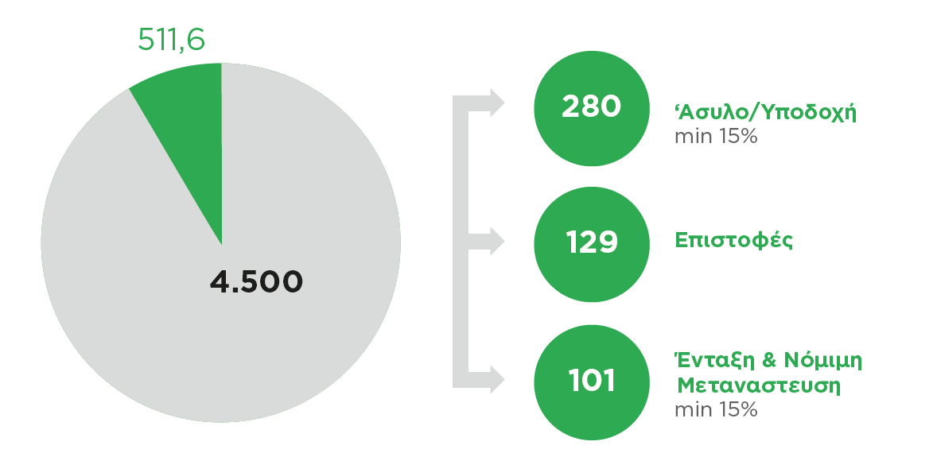
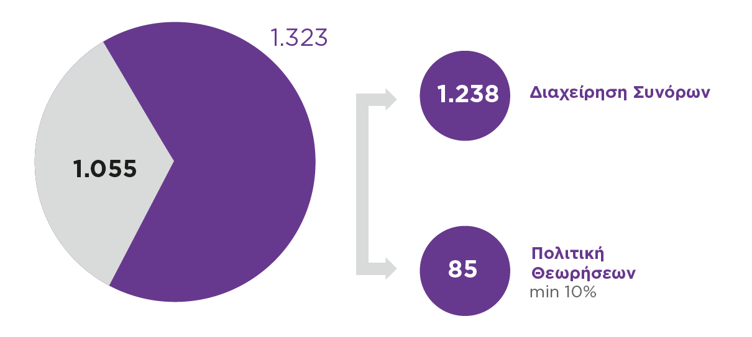
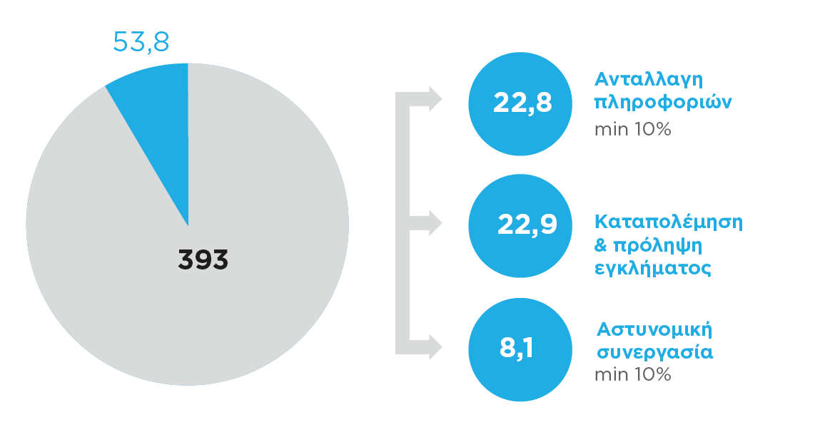
Ανάλυση ανά ταμείο
Αρχική Κατανομή
Θεματικό Μέσο
AMIF
Προγραμματισμός | Εκατ. Ευρώ
2021-2022 | 1.184
2023-2025 | 1.527
2026-2027 | 1.084
Σύνολο: | 3.795
BMVI
Προγραμματισμός | Εκατ. Ευρώ
2021-2022 | 430
2023-2025 | 1.035
2026-2027 | 989
Σύνολο: | 2.453
ISF
Προγραμματισμός | Εκατ. Ευρώ
2021-2022 | 168
2023-2025 | 222
2026-2027 | 133
Σύνολο: | 523

Slide 81
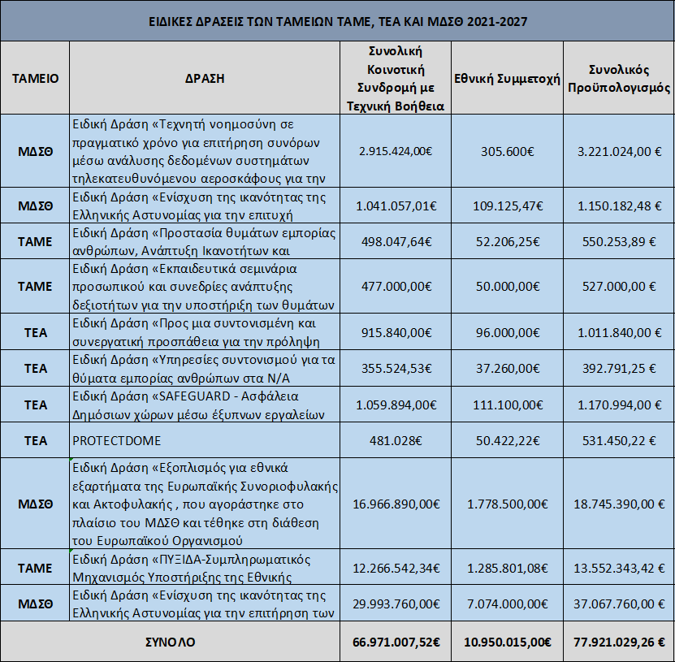
Ειδικές Δράσεις

Slide 82

Ευχαριστούμε πολύ

